Slide 1

Sociální psychologie 13
Meziskupinové vztahy
Jan Krása, Katedra psychologie, Pedagogická fakulta, PED MUNI

Slide 2
Dotazy na text o agresi
Kdy a jak vzniká agrese?
Jaké faktory zvyšují pravděpodobnost agresivního chování?
Notes:
2. Desires & beliefs

Slide 3
Dostáváme se ke třetí velké oblasti zkoumané v sociální psychologii: k tomu, jak na sebe reagují lidé z různých (sociálních) skupin navzájem.

Slide 4
Meziskupinové vztahy
= chování příslušníků jedné skupiny k příslušníkům druhé skupiny
Zvláště se v této oblasti zkoumají meziskupinové konflikty a předsudky.
Tradiční kontext byly např. mezikmenové konflikty.
Současný kontext: multikulturní společnost velkých měst.

Slide 5
Meziskupinové vztahy
Častější než otevřené meziskupinové konflikty (KKK, skinheads) jsou různé formy předsudků, tj. zastávání nelichotivých postojů ke členům urč. soc. skupiny či soc. kategorie (rasismus, sexismus, proti soc. třídě, hodnotám a postojům, věku, postižení, náboženství, sexualitě, národnosti, zaměstnání, vzdělání apod.).

Slide 6
Sociální kategorizace (dle Ševčíková & Lášticová, 2023)
Při sociální kategorizaci zjednodušujeme informace o druhých lidech tím, že je spojíme do stejných skupin na základě společných charakteristik.
Sociální kategorizace je jeden z nejstudovanějších jevů v sociální psychologii (Hugenberg & Sacco, 2008) a zároveň jeden z nejzákladnějších způsobů, jak se člověk dívá na ostatní lidi.

Slide 7
Sociální kategorizace (dle Ševčíková & Lášticová, 2023)
Kategorizace nám pomáhá sledovat a rozlišovat ostatní a to za využití málo kognitivních zdrojů (pohlaví, etnicita, jiné znaky a symboly).
Některé druhy soc. kategorií (např. ty vizuálně nápadné: pohlaví, etnicita, věk) se při setkání aktivují automaticky (Ito & Urland, 2003).
S každou kategorií je spojena řada přesvědčení, norem, očekávaných způsobů chování atd. (např. tykání a vykání, strach, odpor, úcta atd.).

Slide 8
Sociální kategorizace (dle Ševčíková & Lášticová, 2023)
1. funkcí soc. kategorizace je porozumět soc. prostředí.
2. soc. kategorizace reguluje naše chování v různých a vzhledem k různým soc. kategoriím.
3. soc. kategorizace nám pomáhá nalézt naši pozici v soc. prostředí skupině a v hierarchii skupiny (Tajfel & Turner, 1986).
= sebekategorizace

Slide 9
Sociální kategorizace (dle Ševčíková & Lášticová, 2023)
I když někdo patří do několika soc. kategorií zároveň (pohlaví, etnicita, věk, profese), stejně máme tendenci jej kategorizovat podle té nejrelevantnější, popř. nejvýraznější (pohlaví, barva pleti, věk – srov. kategorizace učitele žákem= u nás často věk).
Lišíme se v tom, jaké kategorie jsou pro nás relevantnější.
Sílu jednotlivých kategorií mění kontext situace.

Slide 10
Sociální kategorizace (dle Ševčíková & Lášticová, 2023)
Máme tendenci zesilovat podobnosti mezi příslušníky členské a nečlenské skupiny a zesilovat rozdíly mezi členskou a nečlenskou skupinou.

Slide 11
Sociální kategorizace (dle Ševčíková & Lášticová, 2023)
Existují rozsáhlé důkazy o upřednostňování členské skupiny oproti nečlenské skupině v úsudcích i v chování (Hewstone et al., 2002; Everett et al., 2015; Fisher & Derham, 2016)
Opět: z hlediska evoluční teorie je to vysvětlitelné.

Slide 12
Sociální kategorizace (dle Ševčíková & Lášticová, 2023)
Přidáme-li druhou kategorii, zkreslení osob je menší (např. pohlaví a národnost): český muž, česká žena, francouzský muž, francouzská žena.
Pozitivněji budeme hodnotit dvojité členství a negativněji dvojité nečlenství (dle aditivního modelu Hewstone et al., 2002)

Slide 13
Sociální kategorizace (dle Ševčíková & Lášticová, 2023)
Dříve se často zkoumala stigmatizace a diskriminace na základě jedné kategorie (např. etnické kategorizace).
Nyní se zkoumají i komplexnější jevy v rámci vícenásobné kategorizace (tzv. intersekcionality): etnicita, věk, tělesné či jiné postižení, sex. orientace ad.

Slide 14
Sociální kategorizace (dle Ševčíková & Lášticová, 2023)
V případě vícenásobné kategorizace se nejedná o prostou sumu jednotlivých stereotypů, ale o jedinečný komplex stereotypů (Ghavami & Peplau, 2013).

Slide 15
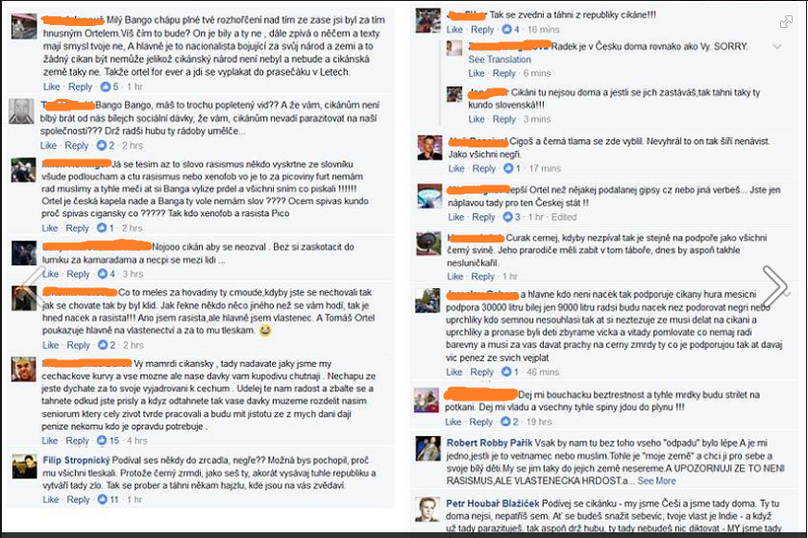
Rasismus a xenofobie (listopad 2016)

Slide 16
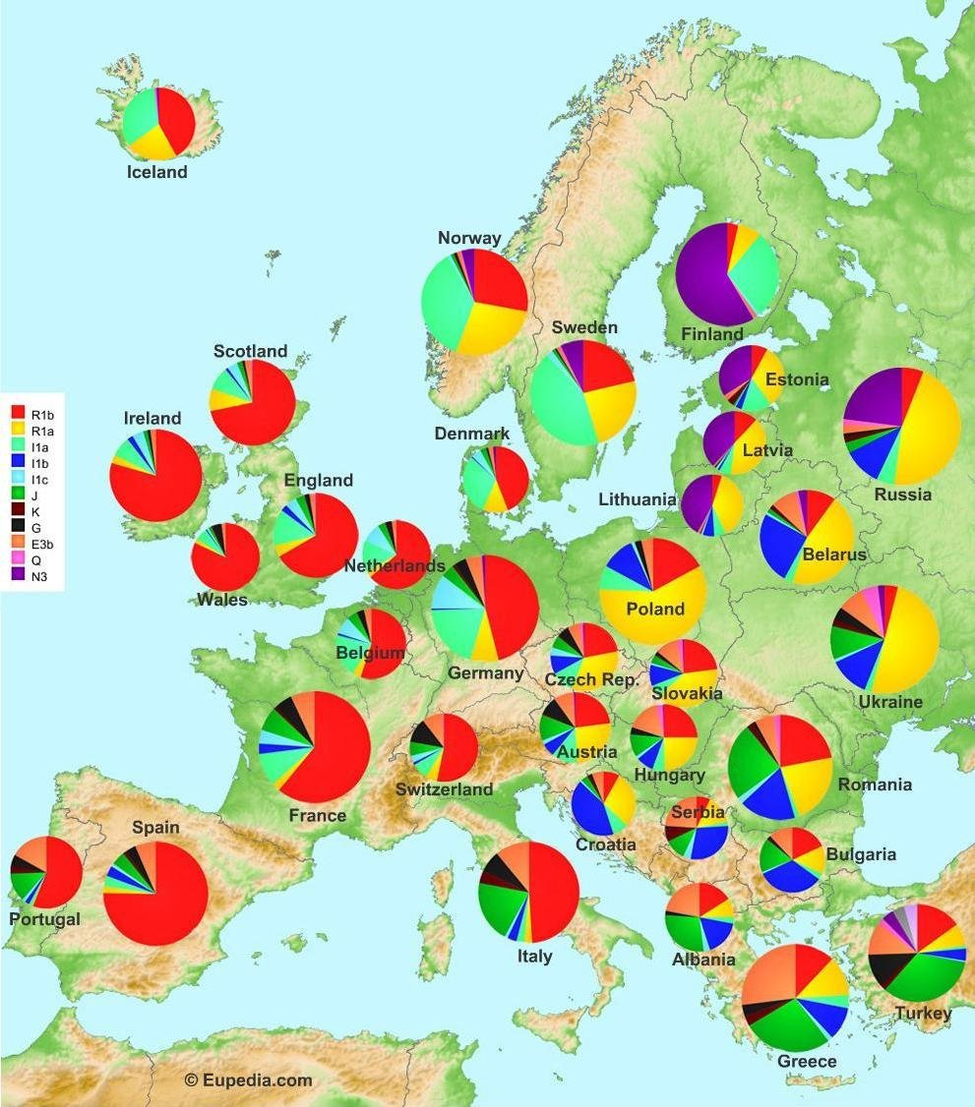
Haploskupiny a národy:
R1B: Celtic, Germanic, Alpine
R1a : Slavs, Kurgan
I1a: Nordic- Viking
I1b: South Slavic
I1c: Germanic / Central-Nordic
J : Mediterranian (Ancient Greeks and Romans)
G : Caucasian
E3b : Balkanic
Q: Hunnic
N : Uralic- Siberian
Kredit: eupedia.com

Slide 17
1. Teorie autoritářské osobnosti
Otázkou je: Kde se předsudek proti nějaké odlišné skupině (opačnému pohlaví, cizincům, jiné společenské třídě, jinému náboženství atd.) bere?
1. Teorie autoritářské osobnosti
Rozšířenou představou je, že předsudky jsou především osobnostní problém.
Adorno, Frenkel-Brunswick, Levinson & Sanford (1950) vycházeli z psychoanalytické perspektivy: příliš autoritativní rodiče příliš frustrují děti… agresivita proti rodičům je přesměrována na slabší (např. na menšiny). Výsledkem je přílišná uctivost k autoritám a otevřené nepřátelství k menšinám – tzv. autoritářská osobnost.

Slide 18
Teorie autoritářské osobnosti
Z toho plyne ověřitelná hypotéza: Tzn. u osob s autoritářskými postoji bychom měli najít přísnější výchovu v dětství.
Adorno a kol. vyvinuli osobnostní dotazník: F-škálu (fašismus). Dospělí s vysokým skóre měli odlišné dětství a dogmatičtější postoje.
Dále se potvrdil vztah:
Předsudky k etnickým skupinám (Sinha & Hassan, 1975)
Etnocentrismus v Holandsku (Meloen, Hagendoorn, Raaijmakers & Visser, 1988)
Proti ment. postiženým a nemocným AIDS (Hanson & Blohm, 1974)
Sex. agrese mužů vůči ženám (Walker, Rowe & Quinsey, 1993)

Slide 19
1. Teorie autoritářské osobnosti
Proti této teorii, že se jedná o strukturu osobnosti získanou v dětství sociálním vlivem, lze namítnout:
1. Se změnou soc. skupiny (např. pracovní sk.) se často mění i postoje, resp. předsudky = tzn. že nás ovlivňují normy soc. skupiny (studenti v liberálních kolejích; Siegel, 1957).
2. Předpojatost vůči černochům v JAR nesouvisela tolik s autoritářstvím (nízké F-skóre), větší vliv měly společenské normy jejich sociální skupiny.
3. Teorie nevysvětluje celkovou uniformnost (jednotnost) většiny předsudků. (srov. nacismus v Německu, skinheadi v různých zemích mají v podstatě totožné struktury předsudků aj.)
4. Předsudky vznikají jako reakce na určitou situaci – velmi rychle na to, aby se šířily společností jen cestou výchovy. (srov. rok 2016, kdy se urč. část obyvatel radikalizuje proti migrantům a Islámu – to do té doby v takové míře v podstatě neexistovalo). Dnes (2024): mj. střet evropského konceptu sekulárního státu a radikální islamismus, který sekulární státnost neuznává.

Slide 20
2. Teorie obětního beránka
Hovland & Sears (1940) upozornili na to, že 5000 lynčů v USA (mezi lety 1882 a 1930) souviselo s ekonomicko-zemědělskými ukazateli: s ekonomickou recesí a ve špatných letech počet lynčů rostl.
Jak to spolu souvisí?
Hovland & Sears (1940) vyšli z teorie frustrace-agrese (Dollard & kol., 1939). Člověk nemůže zmlátit počasí, agresoři proto namířili svoji agresi proti slabším a dostupnějším cílům.

Slide 21
Teorie obětního beránka
Miller & Bugelski (1948) experiment: muži v táboře se těšili na výlet do města, ten byl zrušen. Měřily se před a po postoje k národnostním menšinám. Po frustraci byly postoje k nim mnohem méně příznivé.
Kritika: nestejné výsledky ve výzkumech a fakt, že absolutní míra frustrace má často menší vliv než pociťovaná relativní frustrace, což už souvisí s psychodynamikou dané osobnosti.
Navíc tato teorie tvrdí, že agresivní meziskupinové chování je motivováno pouze emocemi (jsem naštvaný, tak se mstím) a nikoli i cíli (chci získat majetek či výhody druhých).

Slide 22
Shrnutí
Problémem předešlých teorií je, že nijak nerozlišují mezi chováním ve skupině a mimo ni. V obou situacích člověk podléhá týmž vlivům: výchově a frustraci. A o vlivu skupiny neslyšíme ani slovo.
Jakkoli podmínky autoritářské výchovy musejí být rozdílné, projevy osob ve skupinách jsou velmi uniformní (srov. oslavu vítězství národního týmu, včetně oslavného rozbíjení věcí a mlácení fanoušků druhého týmu).
To vedlo Henri Tajfela (1978) k tvrzení, že je nutné rozlišovat mezi dvěma typy chování: interpersonálním a meziskupinovým chováním.

Slide 23
Dle Brown, 2006, s. 540-542
1. Interpersonální chování znamená jednat jako jedinec s urč. osobnostními rysy a sklony atd. s druhým, u nějž rozlišujeme rysy a sklony atd.
2. Meziskupinové chování znamená jednat jako člen určité sociální skupiny se zástupcem jiné sociální skupiny (jako saláfistický nebo ultranacionalistický terorista: nevadí jim, že zabijí svoje krajany).
My a oni.

Slide 24
V 1. případě jsou individuální rozdíly a konstelace důležitější než různé soc. kategorie, k nimž člověk přísluší.
V 2. případě platí opak: individuální rozdíly jsou méně důležité než např. to, ke které sociální skupině člověk patří. Např. ke které konkrétní náboženské sektě agresor a oběti patří (srov. šíité a sunnité, katolíci a protestanti aj.).

Slide 25
Tajfel tvrdil, že soc. chování se bude nacházet kdekoli na kontinuu mezi těmito dvěma extrémy (tzn. není to binární proměnná):
interpersonální chování a meziskupinové chování.
Kde se bude nacházet, záleží na více faktorech:
Lehkost s jakou lze identifikovat různé soc. kategorie: muži x ženy, barva pleti, věk, druh účesu, oděvu apod., chudí x bohatí atd. Tam, kde je snadné odlišovat kategorie, může chování více tíhnout k meziskupinovému pólu.
+ Jde o skupinové normy. Jsou skupiny, které umožňují individuálnější chování, a skupiny uniformnější (např. dle skupinové koheze).

Slide 26
Skupinové cíle
Užitečné může být podívat se na meziskupinovou interakci z hlediska cílů skupin:
Jsou cíle obou interagujících skupin slučitelné či neslučitelné? Usiluje jedna skupina o něco na úkor druhé? Či jsou jejich cíle odlišné?
Průkopníkem tohoto přístupu je Sherif (1966).
Příklady neslučitelných a slučitelných cílů?
1:0 (win–lose situation)

Slide 27
Výzkumy z letního tábora
(Sherif & Sherif, 1953) a další
Výběr 12letých chlapců vyloučil předchozí deprivaci či autoritářskou výchovu.
3 letní pobyty (22-24 zkoumaných osob)
Rozděleni do dvou skupin (jednou o sobě vůbec dopředu nevěděli).
To stačilo, aby spontánně z obou stran zazněly návrhy k poměření sil.

Slide 28
Výzkumy z letního tábora
(Sherif & Sherif, 1953) a další
Navození meziskupinového konfliktu: soutěž skupin o jediný pohár (kapesní nože pro skupinu atp.).
To vedlo k posunu od vzájemné nezávislosti ke stavu negativní závislosti (ke kompetici, soutěžení).
Ihned se změnilo i chování dětí: nenechali si ujít příležitost k posmívání druhým, i k fyzickým potyčkám.
Při hodnocení výkonu vždy nadržovali členům členské skupiny.

Slide 29
Výzkumy z letního tábora
(Sherif & Sherif, 1953) a další
Navození kooperace vedlo taktéž ke změnám v meziskupinovém chování: porouchal se zásobovací vůz a obě skupiny se musely spojit, aby vůz odtáhly do tábora.
Po několika podobných spojujících aktivitách přestali být k druhé skupině tak agresivní a méně protěžovali vlastní skupinu.
Chování se měnilo dle změn meziskupinových vztahů a cílů skupiny. Změny byly příliš rychlé a rozšířené (u všech členů skupiny), než aby je bylo možno přisuzovat osobnostním dispozicím.

Slide 30
Děkuji za pozornost

